Slide 1
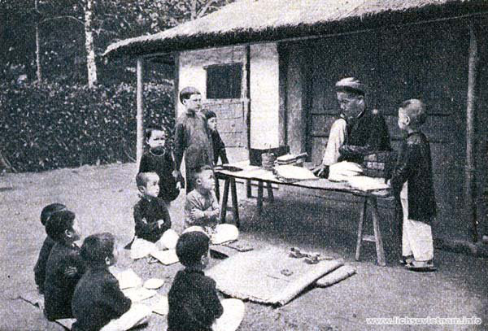
Lớp học thời xưa

Slide 2
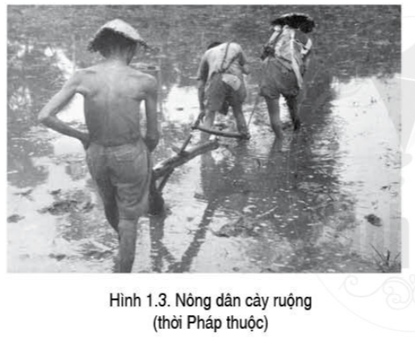
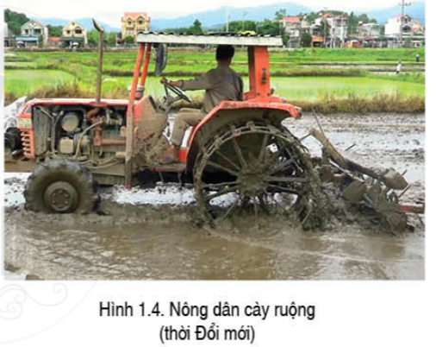

Slide 3
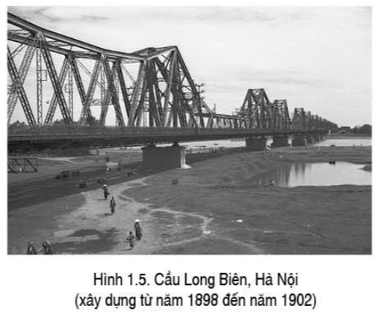
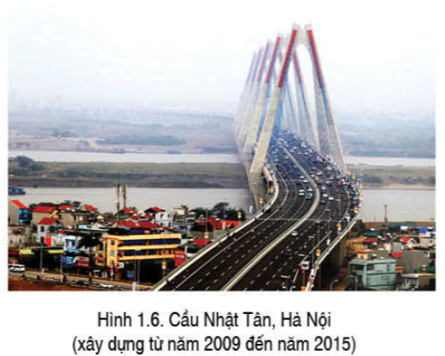

Slide 4
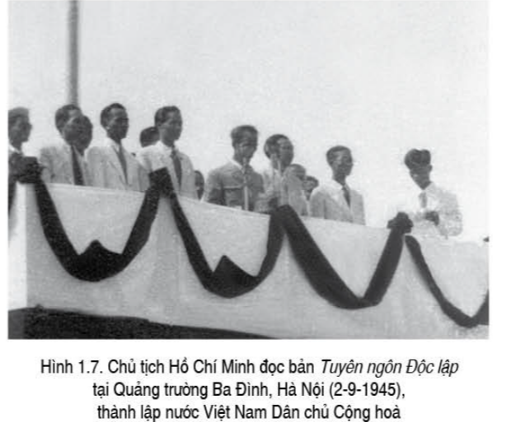

Slide 5
Thảo luận cặp đôi 2 phút
Có ý kiến cho rằng: Lịch sử là những gì đã qua, không thể thay đổi được nên không cần thiết phải học môn Lịch sử. Em có đồng ý với ý kiến đó không? Tại sao?
- Không đồng ý với ý kiến.
- Không đồng ý với ý kiến.
- Lý do: học môn Lịch sử giúp đúc kết những bài học kinh nghiệm về sự thành công và thất bại của quá khứ để phục vụ hiện tại và xây dựng cuộc sống trong tương lai.

Slide 7
Hoạt động nhóm: 3 phút
Nhóm 1,2: Dựa vào đâu để biết và dựng lại lịch sử? Lấy ví dụ cho mỗi loại tư liệu lịch sử?
Nhóm 3,4: Phân biệt các loại tư liệu lịch sử trong các hình từ 1.8 đến 1.11 trong SGK trang 7,8. Trong các loại tư liệu trên, đâu là tư liệu gốc?

Slide 8
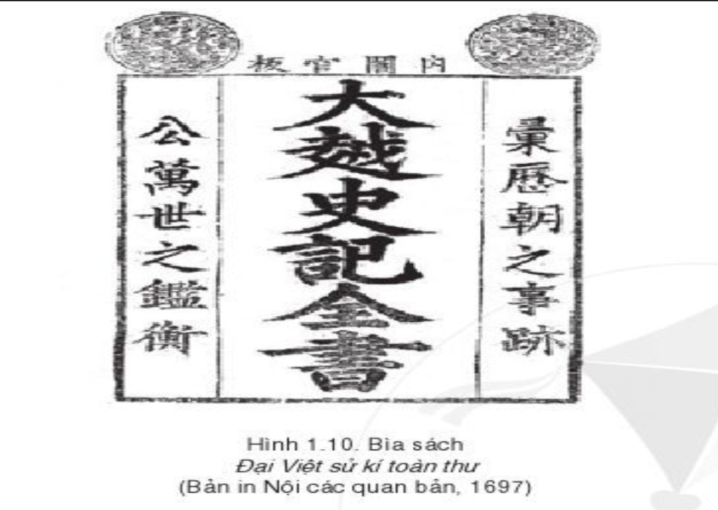
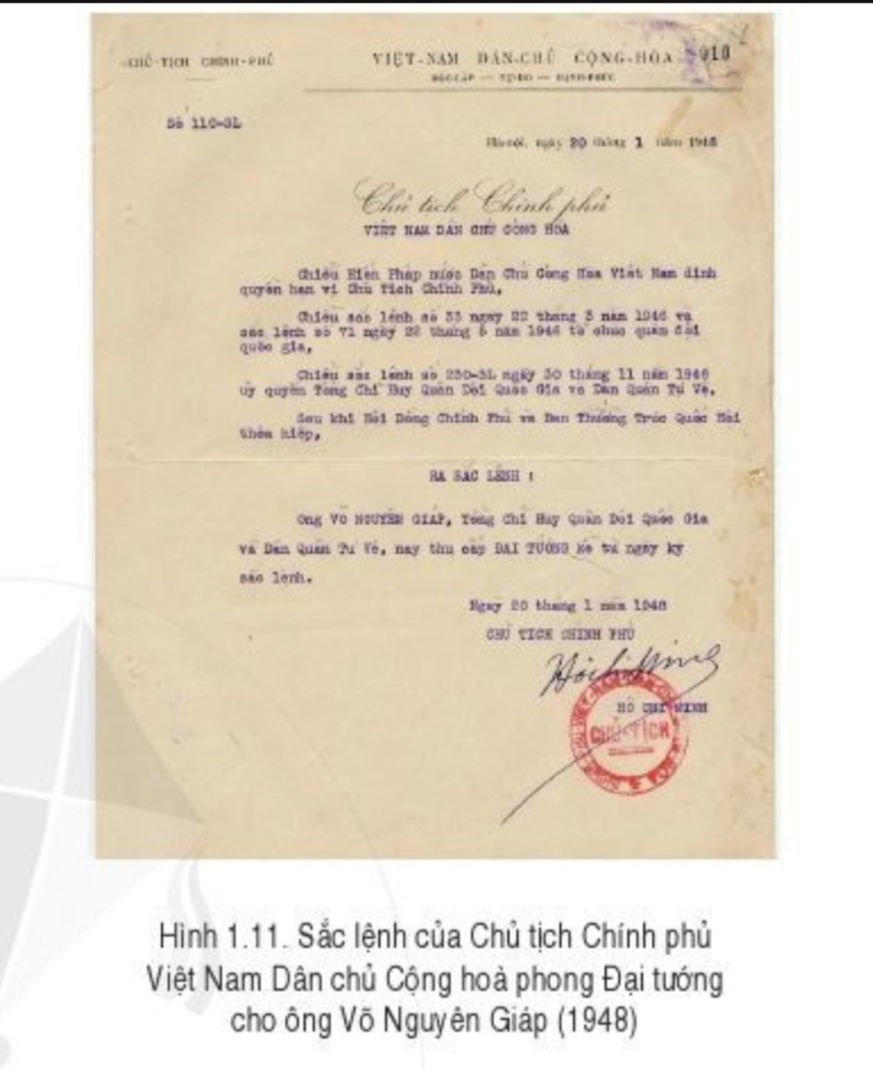
Tư liệu chữ viết
Tư liệu truyền miệng
Tư liệu chữ viết – tư liệu gốc
Tư liệu hiện vật

Slide 9
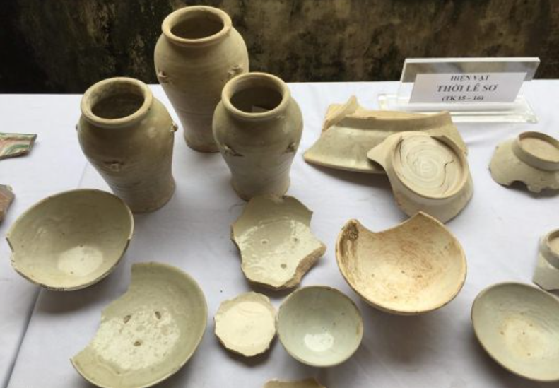
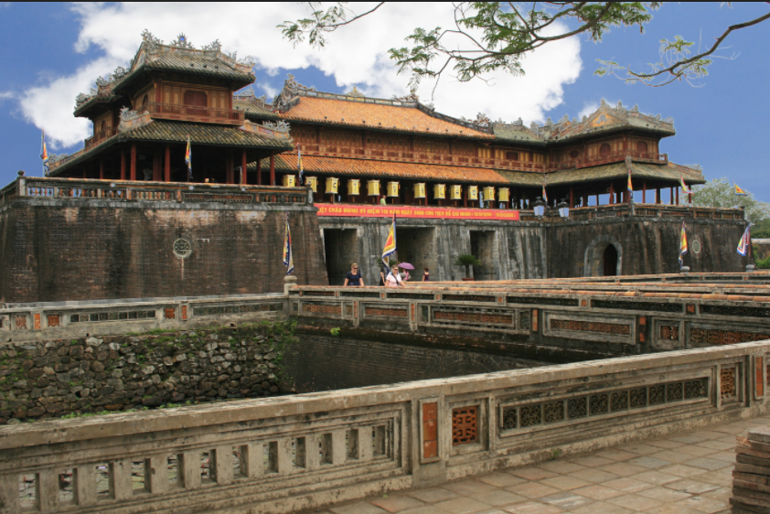
Một số hình ảnh về tư liệu gốc
Mảnh ngói thời Lê Sơ
tráng men xanh
Cố đô Huế

Slide 10
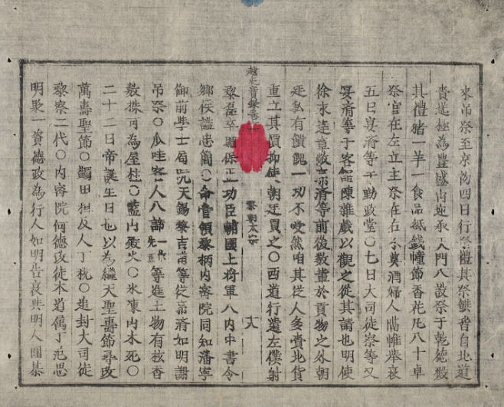
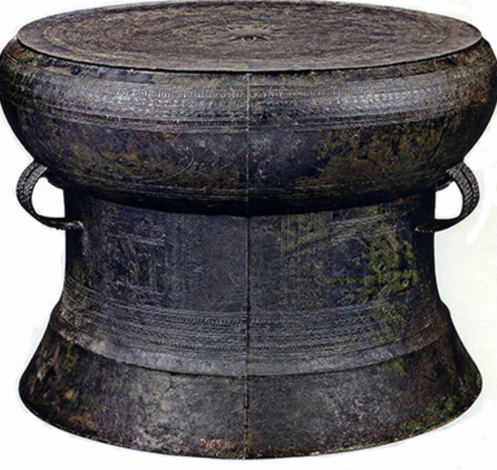
Trống đồng Đông Sơn
Đại Việt sử kí toàn thư

Slide 12
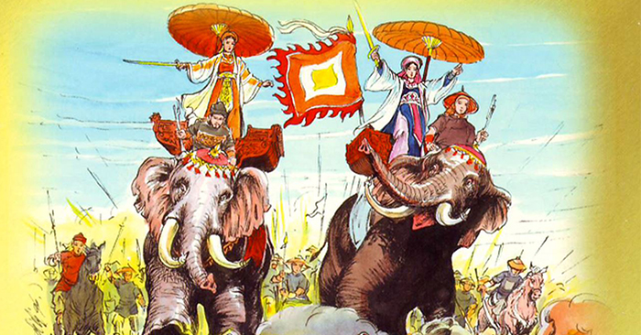
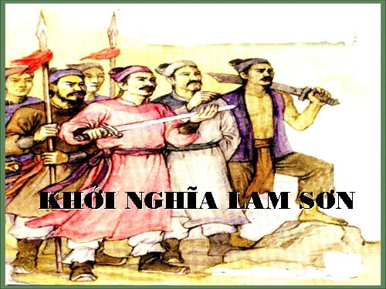
Đây là liêuloại tư liệu lịch sử gì ?

Slide 13
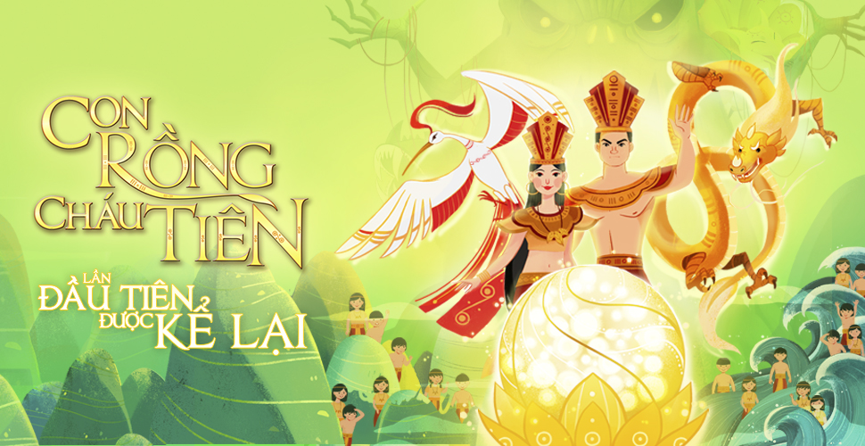
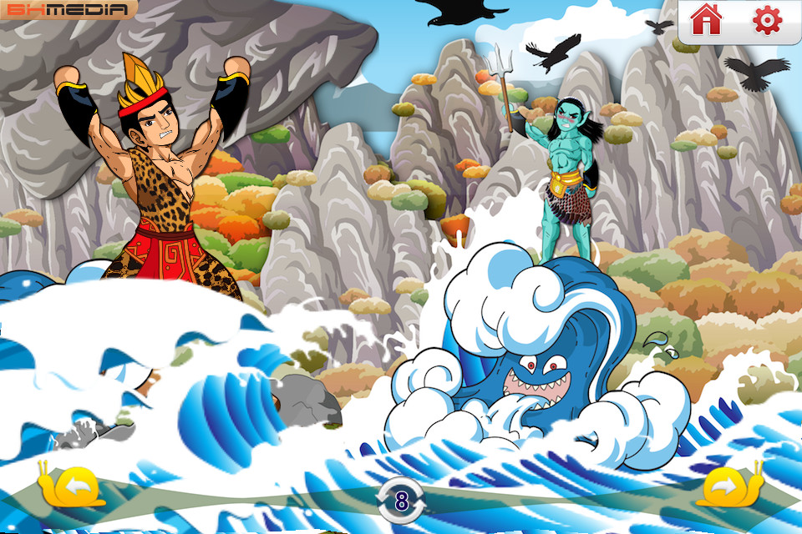

Slide 14
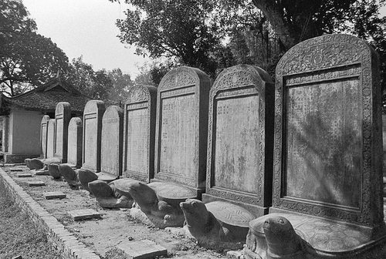
Đây là liêuloại tư liệu lịch sử gì ?
Văn bia tiến sĩ tại
Quốc Tử Giám
Tượng người và thú tại
Lam Kinh

Slide 15
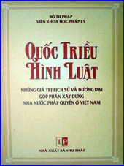
Đây là liêuloại tư liệu lịch sử gì ?

Slide 16
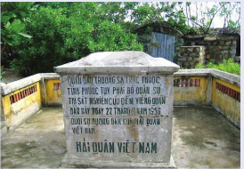
Quan sát hình 1.12 dưới đây và cho biết :
- Bia chủ quyền nằm trong khuôn viên chùa Nam Huyên, còn ở đảo Song Tử Tây, di tích này nằm ngay trên trục đường chính dẫn từ cầu cảng vào khu trung tâm hành chính của xã đảo.
- Đây là tấm bia chủ quyền trên quần đảo Trường sa là một trong những dấu tích cổ xưa, được công nhận là di tích lịch sử cấp quốc gia.
- Đây là bằng chứng có giá trị quan trọng trong việc khẳng định chủ quyền của Việt Nam tại quần đảo Trường Sa.
Đây là loại tư liệu hiện vật

Slide 17
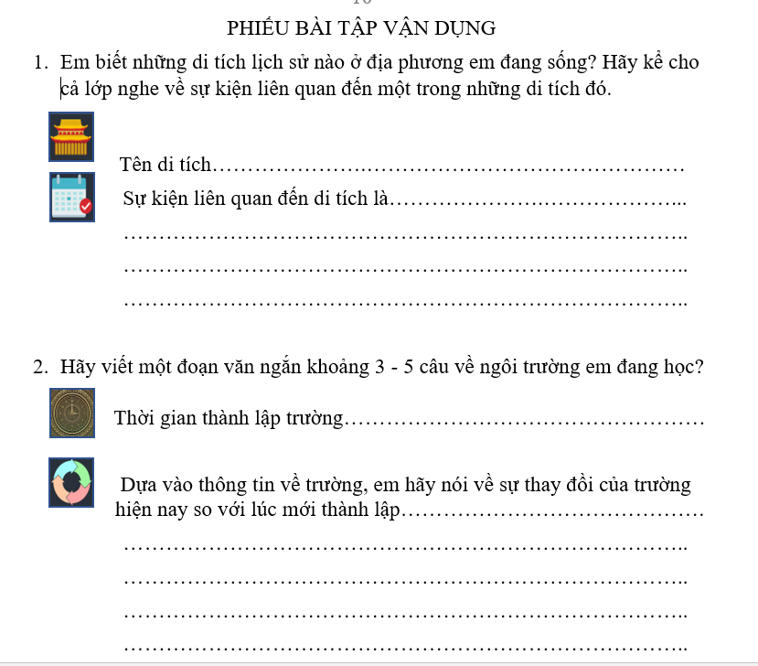
VẬN DỤNG
PN
PN

Slide 18
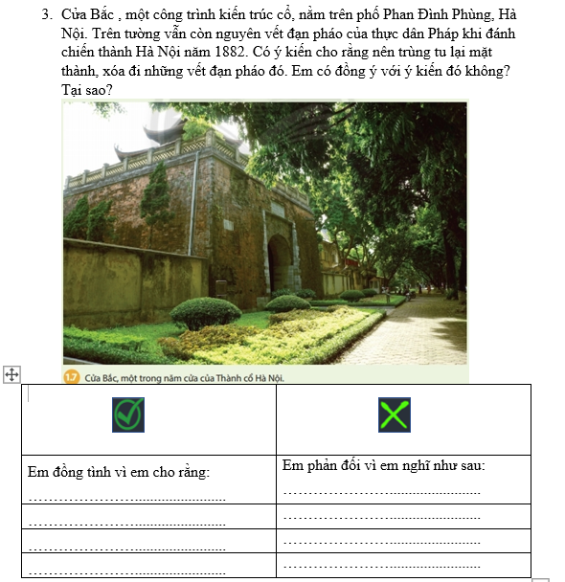
VẬN DỤNG
PN
PN

Slide 19
Đọc đoạn trích dưới đây và viết lại những từ khóa thể hiện ý nghĩa của việc học lịch sử:
“Dân ta phải biết sử ta. Sử ta dạy cho ta những chuyện vẻ vang của tổ tiên ta. Dân tộc ta là con Rồng, cháu Tiên, có nhiều người tài giỏi đánh bắc dẹp nam, yên dân trị nước, tiếng để muôn đời”.
- Biết về tổ tiên, nguồn cội.
- Biết được lịch sử vẻ vang dân tộc
- Biết giữ gìn và phát huy truyền thống dân tộc...

Slide 20
Nhà chính trị nổi tiếng cổ đại của La Mã
Xi-rê-nông đã nói: “Lịch sử là thầy dậy của
cuộc sống”. Em có đồng ý với nhận xét đó không?
💃
Đồng ý với quan điểm
Lịch sử nhắc ta nhớ về quá khứ của dân tộc mình, phát huy truyền thống văn hóa tốt đẹp của dân tộc và hơn hết nhắc nhở ta đấu tranh bảo vệ đất nước.
Lịch sử đúc kết những bài học kinh nghiệm về sự thành công và thất bại của quá khứ để phục vụ hiện tại và xây dựng cuộc sống mới trong tương lai.

Slide 21
HƯỚNG DẪN HỌC SINH VỀ NHÀ
Học bài cũ
Trả lời các câu hỏi ở phần luyện tập và vận dụng
Tìm hiểu trước bài 2: Thời gian trong lịch sử (Mỗi nhóm sưu tầm 2,3 hình ảnh trong bài)

